Slide 1
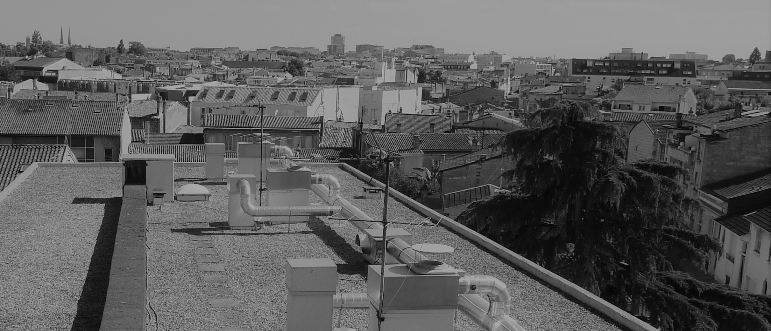


Rénover votre copropriété :
MaPrimeRénov’ copro, le nouvel atout pour concrétiser vos projets

Slide 2

La mission Copropriété de l’Alec
Qu’est-ce que l’ADIL 33 ?
MaPrimeRénov’ (MPR) Copropriété
Mission d’Assistance à Maîtrise d’Ouvrage (AMO)
Retour d’expérience – accompagnement AMO
Gain énergétique minimal de 35%
Alec – métropole bordelaise et Gironde | www.alec-mb33.fr

Slide 3








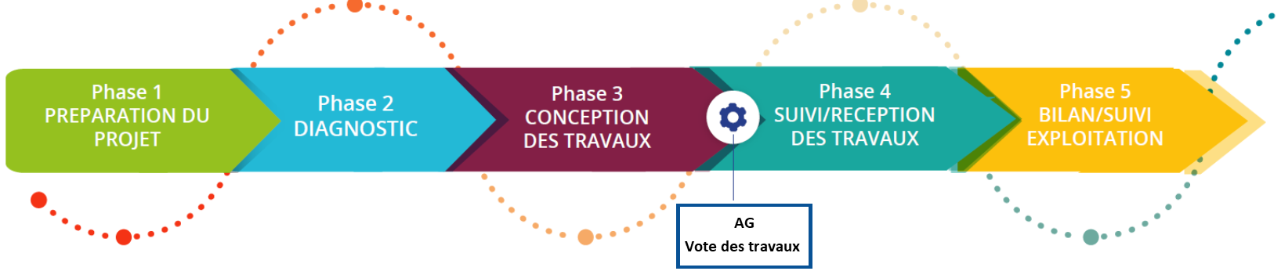

La mission copropriété de l’Alec
Agence Locale de l’Energie et du Climat de la métropole bordelaise et de la Gironde
Agence d’ingénierie territoriale
Neutre et indépendante
4 champs d’intervention
  Rôle de la mission Copropriété :
  Animer le volet copropriété de la Plateforme Territoriale de Rénovation Energétique
  Sensibiliser, informer et conseiller les copropriétés sur le parcours de rénovation énergétique
Alec – métropole bordelaise et Gironde | www.alec-mb33.fr
3

Slide 4

Qu’est-ce que l’ADIL 33 ?
Association sans but lucratif, agréée par le Ministère du Logement
Une équipe de conseillers juristes pour répondre à vos interrogations sur toute question
sociale, juridique, financière ou fiscale touchant au logement
Une information neutre, personnalisée et gratuite
Des conseils personnalisés…
➔ Aux copropriétaires
Règlement de copropriété, rôle du syndic/du conseil syndical, assemblée générale, règles de majorité, charges, travaux, subventions mobilisables, gestion locative pour les bailleurs…
➔ Aux futurs copropriétaires
Etude de faisabilité financière de leur projet, information sur le contexte juridique général de la copropriété
➔ Aux partenaires
Professionnels de l’immobilier, mairies, communautés de communes, opérateurs Anah…
Alec – métropole bordelaise et Gironde | www.alec-mb33.fr

Slide 5
MaPrimeRénov’ (MPR) Copropriété
Une aide pour le syndicat de copropriété et une aide individuelle sous conditions
Pour les travaux sur les parties communes ou sur les parties privatives (travaux d’intérêt collectif)
Des bonus pour les travaux les plus ambitieux
Un accompagnement obligatoire par une Assistance à Maîtrise d’Ouvrage (AMO)
Alec – métropole bordelaise et Gironde | www.alec-mb33.fr

Slide 6

Mission d’Assistance à Maîtrise d’Ouvrage (AMO)
Rappel, parmi les critères d’éligibilité à MPR Copropriété :
Recours à une AMO
Gain énergétique minimal de 35%
Aide à l’AMO : 30% du montant HT (plafonné à 600€/lgt)
La mission d’AMO comprend notamment les éléments suivants :
Accompagnement technique : accompagnement et conseil dans l’élaboration d’un projet de travaux cohérent ; accompagnement au suivi des travaux
Accompagnement social : établissement d’une enquête sociale
Accompagnement financier : accompagnement au montage du plan de financement, des dossiers de demandes d’aides, de paiement d’acomptes et de soldes des subventions, à l’obtention des financements complémentaires…
pixabay
Alec – métropole bordelaise et Gironde | www.alec-mb33.fr

Slide 7
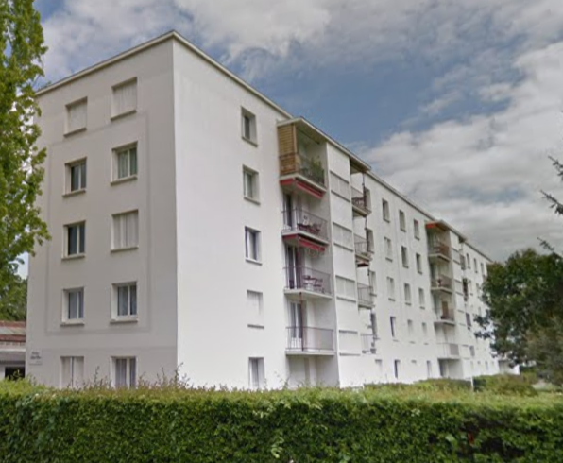
Retour d’expérience – accompagnement AMO (copropriété de 30 lgt)
2017
Contacts ALEC Inscription CoachCopro
AG 2018
DTG avec audit
énergétique voté
AG 2019
Mission AMO votée
2020
Conception du projet
AG 2021 à venir
Vote travaux
Accompagnement de l’AMO en phase conception
Technique : validation et présentation du projet de travaux au syndic et aux copropriétaires
Social : enquête relative aux revenus des foyers, rencontres avec les copropriétaires afin d’apporter des réponses personnalisées
Financier : communication aux copropriétaires d’un plan de financement clair, corrections apportées selon les évolutions
Googlemaps
Plan de financement
Coût mission AMO en phase conception 11 232 € TTC (soit 374 €/lgt)
Aides financières en cours d’instruction :
Aide MaRénov de BM : 30% du montant HT
« l’AMO a facilité la communication entre les parties concernées… a apporté la sécurité et la sérénité… »
→ Retour d’expérience intégral sur CoachCopro
Alec – métropole bordelaise et Gironde | www.alec-mb33.fr
7

Slide 8
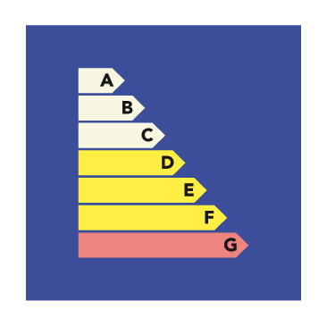
Gain énergétique minimal de 35%
Rappel, parmi les critères d’éligibilité à MPR Copropriété :
Recours à une AMO
Gain énergétique minimal de 35%
Evaluation énergétique à réaliser* pour chaque bâtiment non mitoyen où des travaux de rénovation
énergétique doivent être financés par MPR Copropriété
(Possibilité d’utiliser une évaluation énergétique déjà disponible si absence de travaux significatifs effectués depuis sa date de réalisation)
2 primes forfaitaires accordées sur la base de ces évaluations
Travaux subventionnables : travaux de rénovation énergétique
(y compris les travaux d’intérêt collectif en parties privatives)
+ travaux induits
CoachCopro
Prime « Sortie passoire thermique » | - Etiquette av. travaux : F ou G - Etiquette ap. travaux : à minima E 500€/lgt
Prime « Basse consommation » | - Etiquette av. travaux : entre G et C - Etiquette ap. travaux : A ou B 500€/lgt
Alec – métropole bordelaise et Gironde | www.alec-mb33.fr

Slide 9



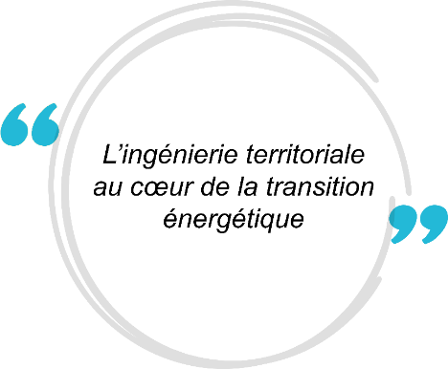

Merci de votre attention
 Nous écrire :
copro-bm@alec-mb33.fr
copro33@alec-mb33.fr (hors BM)
 Plus d’infos sur :
www.alec-mb33.fr
copropriete@adil33.com (questions de copropriété)
contact@adil33.com (autres questions)
Standard téléphonique : 05.57.10.09.10
Prise de rendez-vous : 05.57.10.59.43
 Plus d’infos sur :
www.adil33.org
L’Alec est soutenue par :
Alec – métropole bordelaise et Gironde | www.alec-mb33.fr
9
9

Slide 10
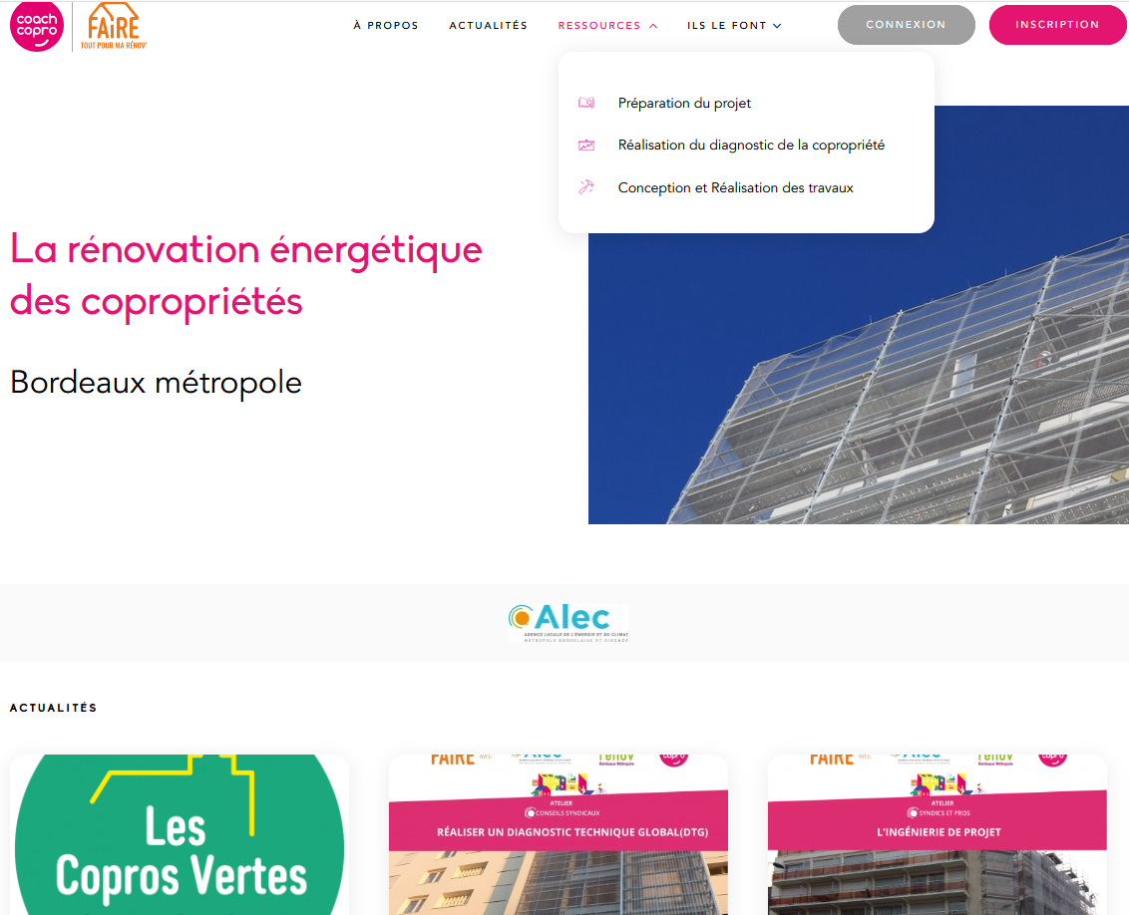
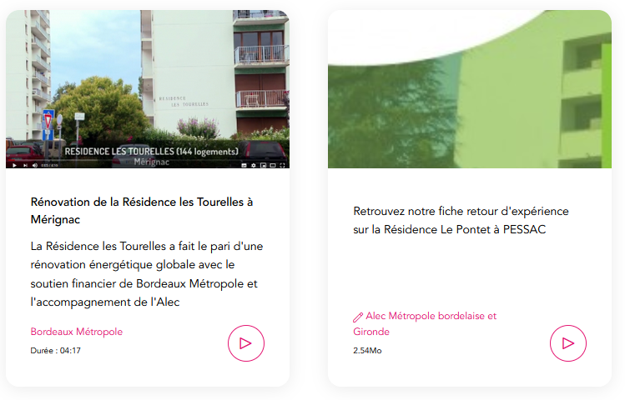

Le CoachCopro
https://bxmetro.coachcopro.com/
Alec – métropole bordelaise et Gironde | www.alec-mb33.fr
10

